Slide 1
Caso de Estudio
Jorge Andrés Mojica Villamizar – 1151483
Diego Alexander Navas Urbina – 1151510
Andrés David Ariza Cáceres - 1151528

Slide 2
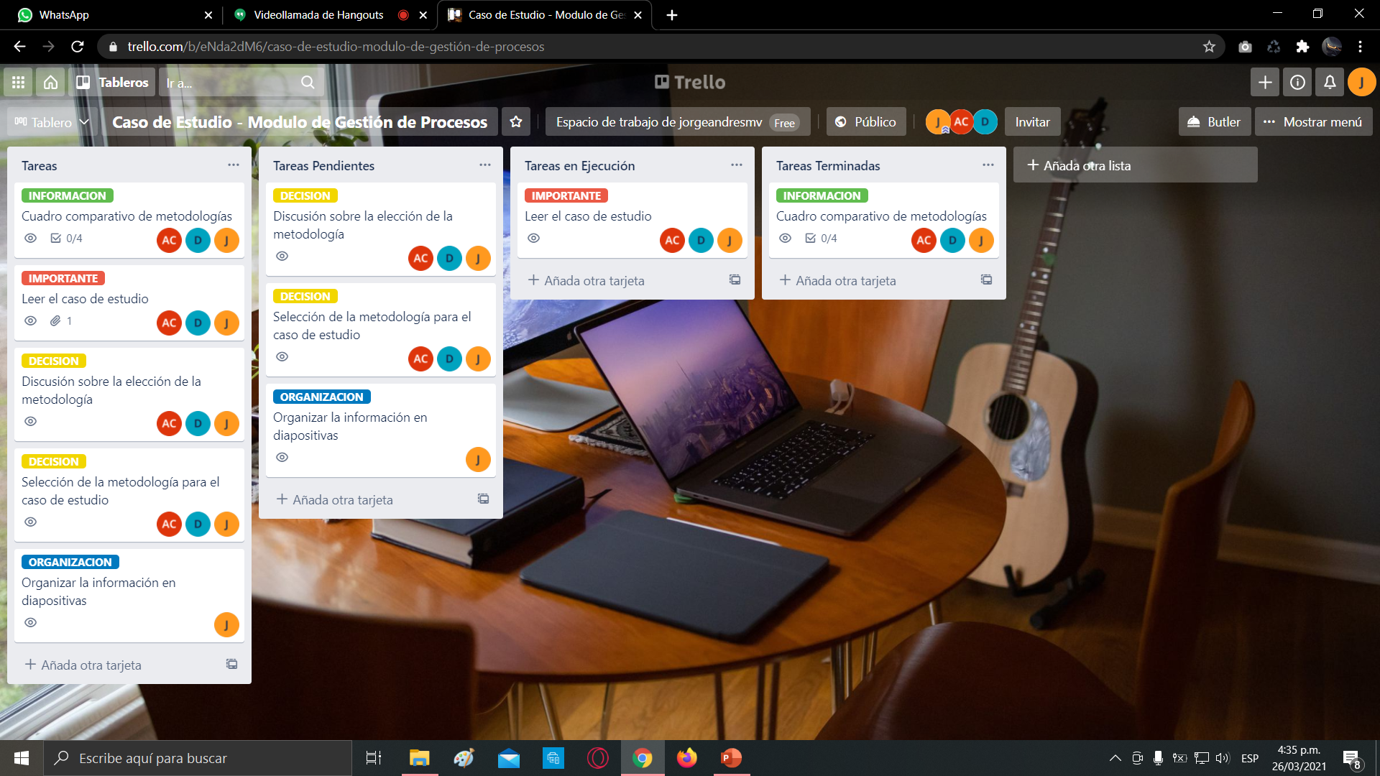
Metodología de Trabajo
https://trello.com/b/eNda2dM6/caso-de-estudio-modulo-de-gesti%C3%B3n-de-procesos

Slide 3
Cuadro Comparativo entre las Metodologías
Metodología / Criterio | Definición | Personas | Procesos | Proyectos | Tamaño de los Proyectos
Scrum | Divide el proyecto en Sprints, que se planifican y revisan continuamente. | Múltiples equipos menores que 10 personas. | 19 Procesos en 5 Fases. | Complejo. | Pequeños y medianos y grandes.
Kanban | Utiliza técnicas visuales para controlar las tareas de forma rápida y sencilla. | No hay una cantidad específica. Depende del proyecto | Tareas pendientes, tareas en curso y tareas finalizadas. | Simple. | Pequeños y medianos y grandes.
XP | Divide el proyecto en cada una de sus 4 fases. | De 2 a 12 personas. | Planificación, diseño, codificación y pruebas. | Simple. | Pequeños y medianos.

Slide 4
Cuadro Comparativo entre las Metodologías
Metodología / Criterio | Roles | Flujo de Trabajo | Manejo de Requerimientos | Cambios | Coordinador del Proyecto
Scrum | Product Owner, Scrum Master y Development Team. | Iteraciones (Sprints). | Manejados en forma de artefactos a través de Sprints Backlog y Product Backlog. | No son permitidos en los Sprints. | Scrum Master.
Kanban | No hay roles. | Iteraciones cortas. | Manejado a través de tarjetas Kanban. | Cambios permitidos en cualquier momento. | Equipo de Trabajo.
XP | Programador, Tester, Cliente, Tracker, Coach, Consultor, Jefe. | Desarrollo de flujo de tareas. | Manejado a través de historias de usuario. | Susceptible de cambios. | XP Coach.

Slide 5
Metodología para el Caso de Estudio
Se escogió la metodología KANBAN para el proyecto del Colegio María, por las siguientes razones:
1) La complejidad del proyecto no es relativamente alta, dado que presentaría 3 módulos, los cuales son el administrador, profesor y las personas interesadas en el seguimiento de los estudiantes, por lo que se sugiere Kanban.
2) El flujo continuo del trabajo no es necesario dividirlo en iteraciones de tiempo fijo, por lo que se puede dar la libertad de realizar entregas cada vez que sea pertinente mostrar un avance al cliente.
3) En la distribución y visualización del trabajo, el tablero Kanban muestra una vista clara del trabajo en progreso. Visualiza el flujo y permite una planificación y seguimiento rápido.
4) En la priorización del trabajo, Kanban puede dar prioridad a historias de usuario o requerimientos importantes según la necesidad del cliente.
5) Para este proyecto no es necesario contar con diversos tipos de roles debido a la complejidad del mismo.
6) Debido a que los requerimientos son objetivos, no es necesario iterar sobre fases de un producto, por lo que Kanban se ajusta al proyecto.
7) En casos en los que se presenten cambios, se pueden realizar iteraciones cortas para responder a las modificaciones solicitadas.

